Slide 1
Emerald资源简介与平台使用指南

Slide 2
Emerald Overview
1967年，英国University of Bradford的50名学者创立
学科主要涉及管理学、图情学、工程学等
Notes:
首先，向大家介绍一下Emerald，Emerald 成立于1967年，是由布拉德福德大学的50名学者共同创立的。Emerald在创立之初就专注于学术出版，目前涵盖管理学、工程学、图情学及其他人文社会科学，经过50年的发展，已经成为世界上重要的人文社科出版社之一。

Slide 3
Influence & Impact
世界主要的学术出版社之一
客户和作者群覆盖：泰晤士高等教育TOP 200高校 金融时报TOP 100 商学院
100% of the THE top 200 universities worldwide are Emerald customers
We have authors all of the THE top 200 universities worldwide
All of the FT top 100 business schools worldwide are Emerald customers
We have authors from all of the FT top 100 business schools worldwide
Notes:
我们的客户和作者群遍布全球 覆盖times高等教育排名前200的大学 和金融时报百强商学院

Slide 4
Emerald资源介绍
Nurturing Fresh Thinking

Slide 5
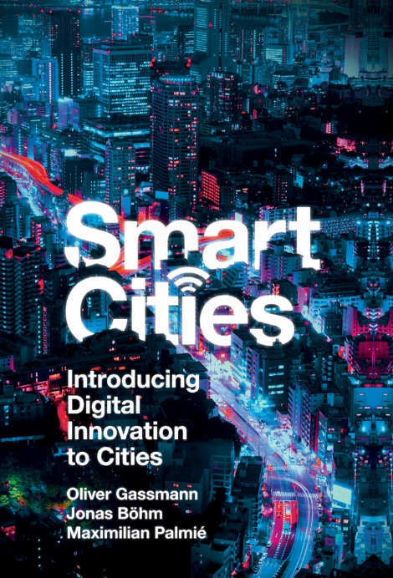
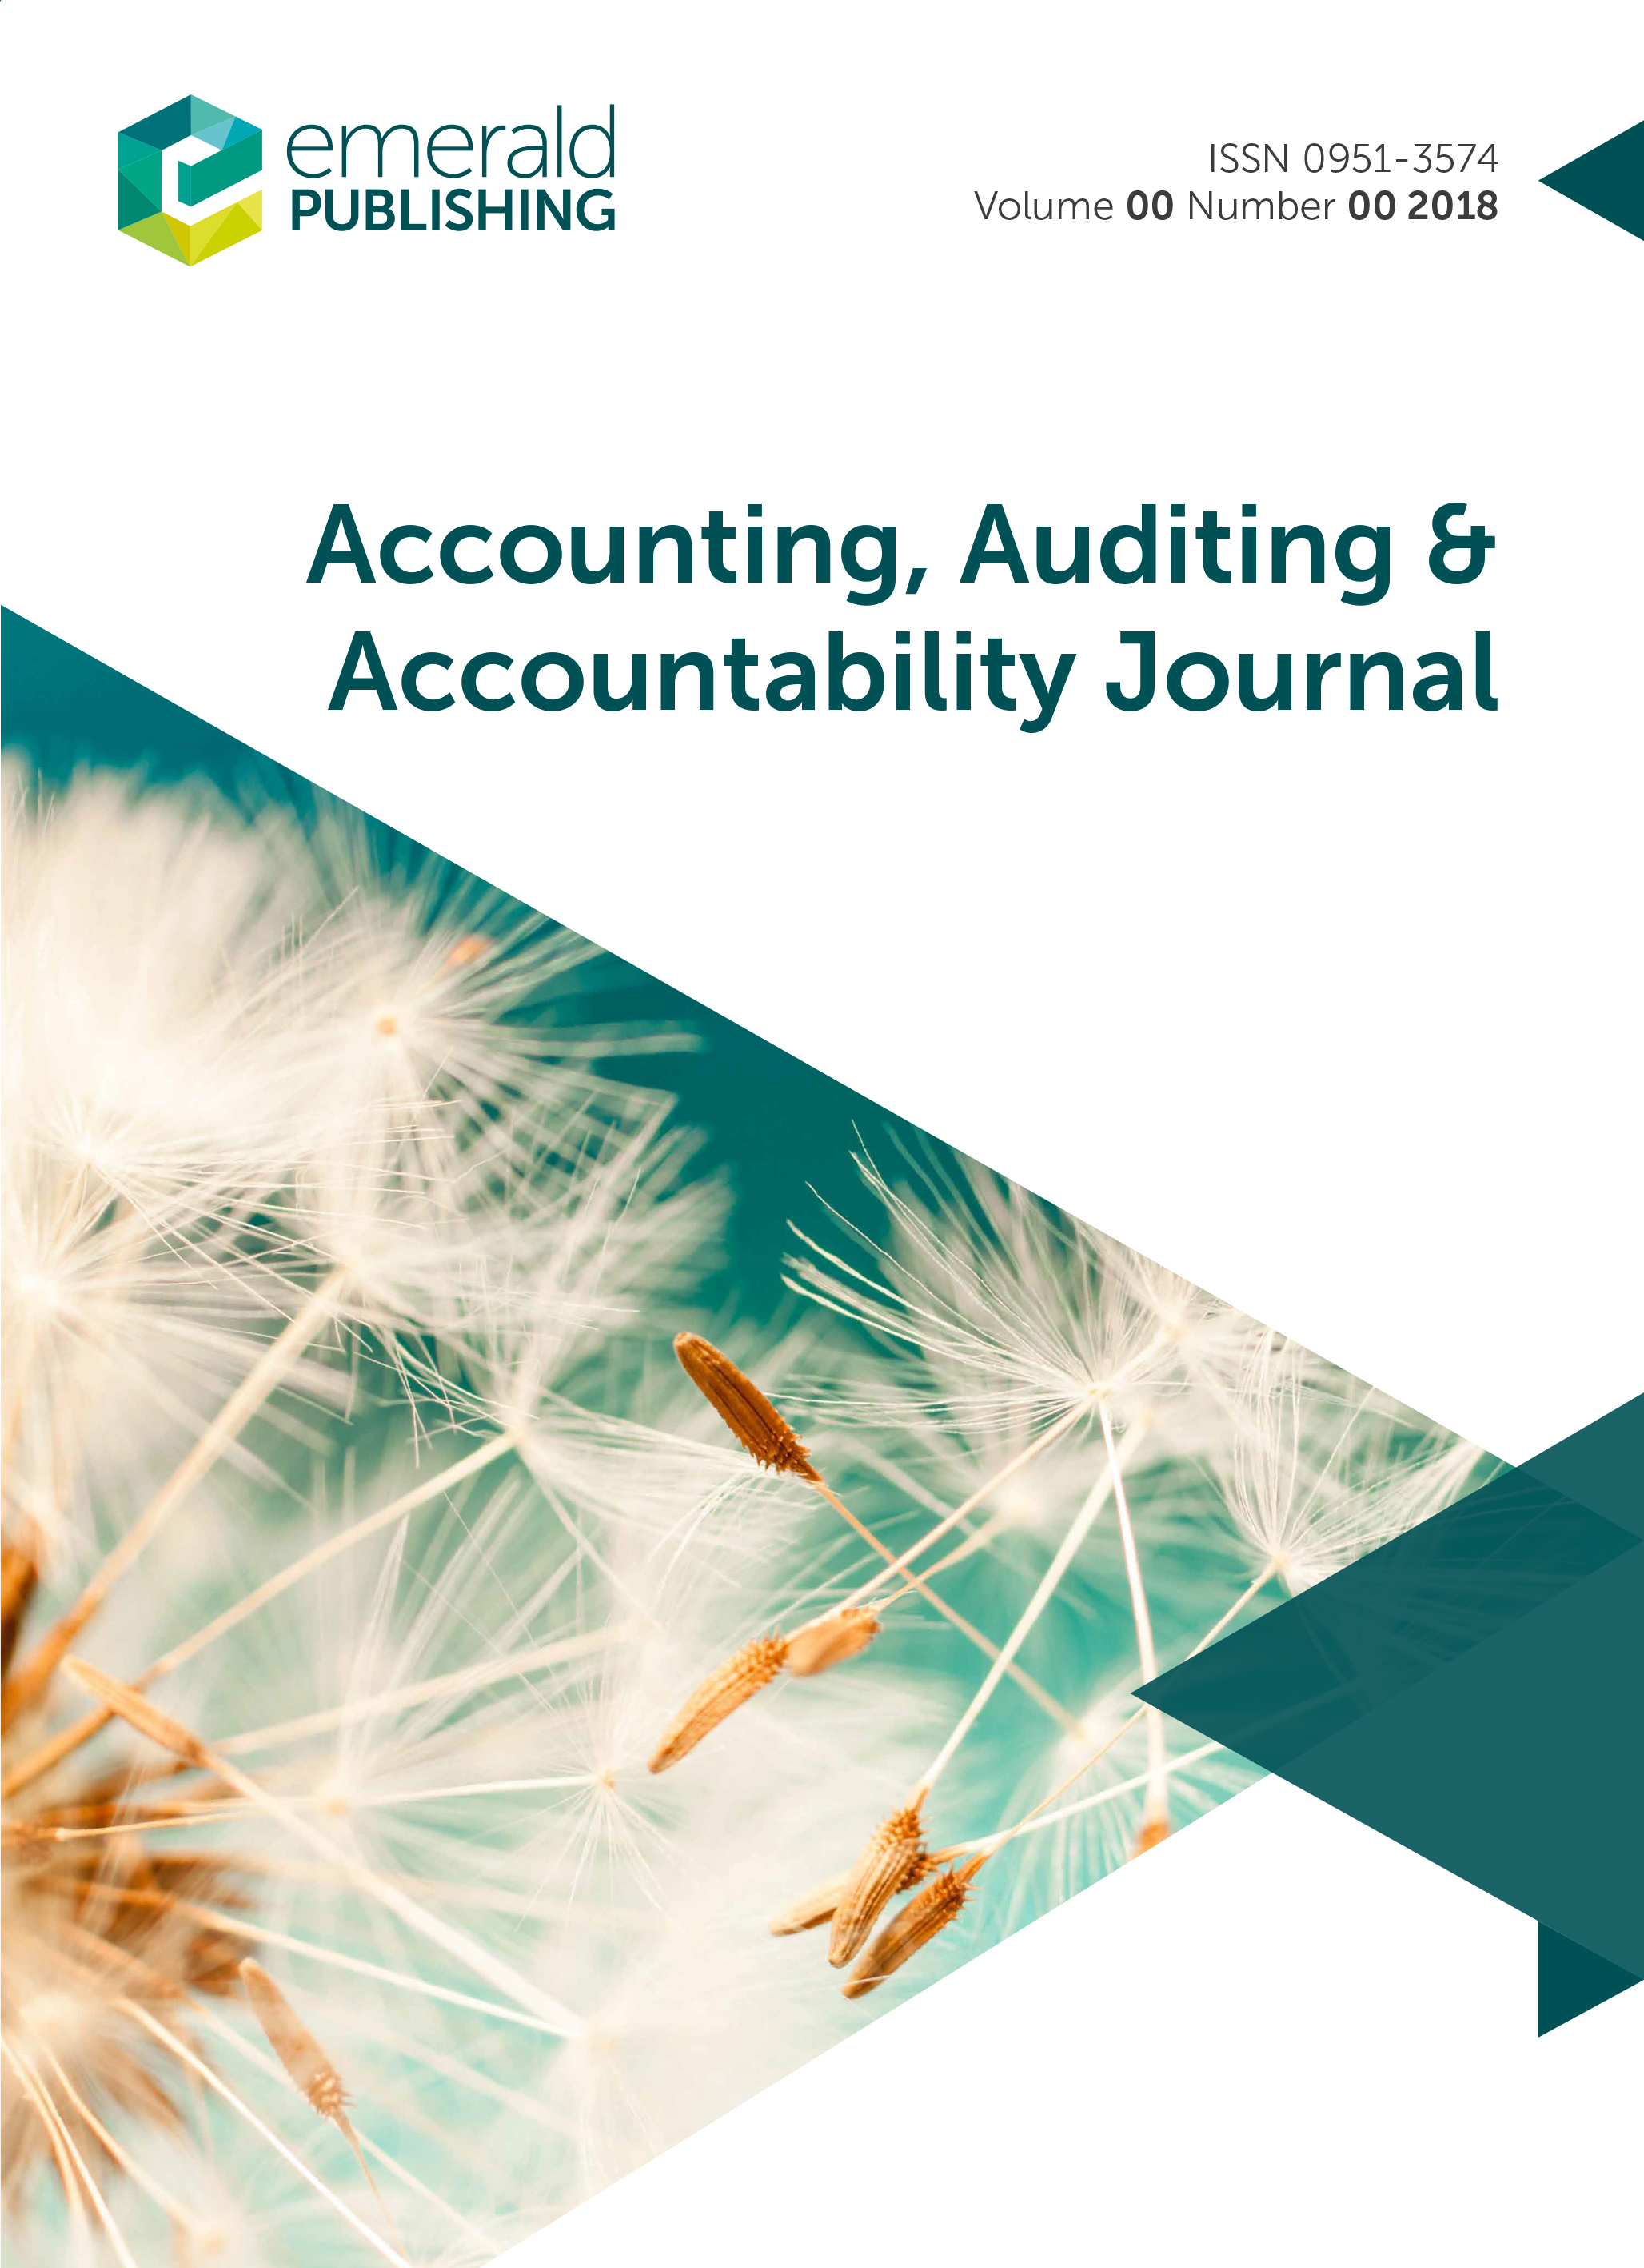
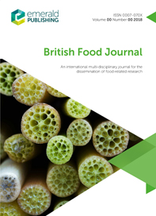
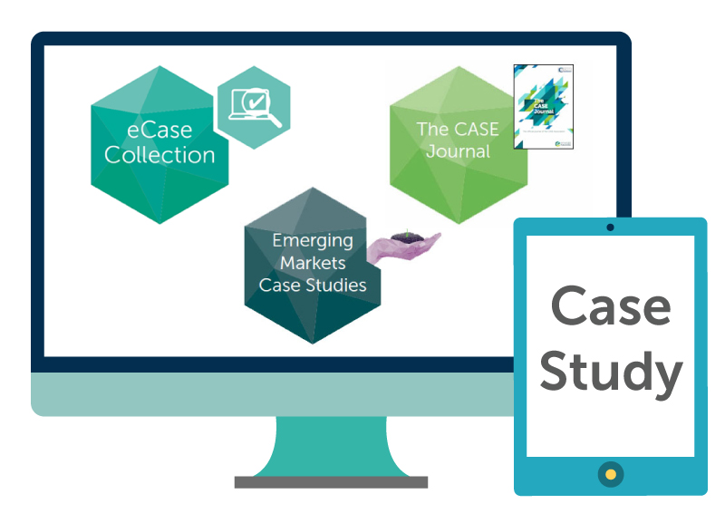
Emerald Resources
学术期刊 380+
科研图书 5000+
商业案例 2800+
Notes:
首先我们来了解一下emerald资源，主要分为期刊、图书和案例集三大类

Slide 6
Emerald 管理学期刊 A leading library of management research
283
管理学5大分支学科
管理科学与工程 工商管理 公共管理
图书情报学 农林经济管理
Notes:
期刊方面，在管理学领域共有283种期刊 是该研究领域单一出版量最大的出版社之一 范围涵盖了管理学五大分支学科 另外还涉及一些跨学科和交叉领域的期刊 如教育管理 环境管理等等
在涉及的所有细分学科中 emerald的优势学科包含
商业管理与战略，信息知识管理，图书馆学，市场营销，运营物流五大专集

Slide 7
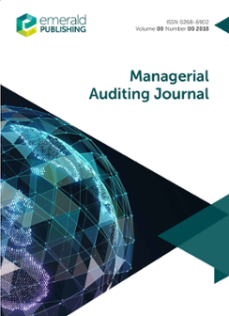
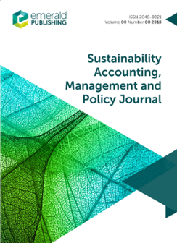
Accounting, Finance & Economics
会计、金融与经济学合集含41本期刊，年下载量达320万次；主题范围覆盖：数字会计与会计信息系统、企业融资与并购、风险管理策略、金融管理、环境管理会计、碳核算和碳交易；
《管理审计杂志》
SSCI Q2收录
2022 IF=2.9
《可持续性会计、管理与政策》
SSCI Q1收录
2022 IF=4.5
《会计、审计与职责杂志》
SSCI Q2收录
2022 IF=4.2
Notes:
会计金融与经济学

Slide 8
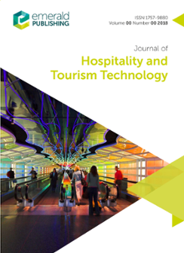
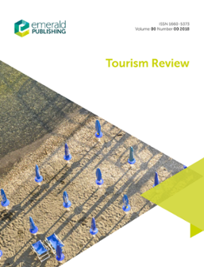
Tourism & Hospitality Management
旅游管理期刊合集含8本期刊，年下载量达120万次；所有期刊为Scopus收录，7本期刊为WoS收录；主题范围覆盖：城市旅游治理、接待管理、游客流动性、旅游消费者行为、城市旅游治理；
《当代服务业管理国际期刊》
SSCI Q1收录
2022 IF=11.1
《旅游与酒店管理技术》
SSCI Q2收录
2022 IF=4.7
《旅游业评论》
SSCI Q2收录
2022 IF=7.8
Notes:
会计金融与经济学

Slide 9
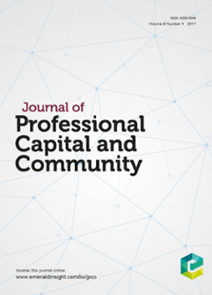
Education
教育管理期刊合集含23本期刊，年下载量达120万次；95%期刊为WoS收录；主题范围覆盖：教育行政与政策，教育理论与教育学，教师教育，多元文化教育；
《教育与培训》
SSCI Q1收录
2022 IF=3.6
《高等教育可持续发展国际期刊》
SSCI Q2收录
2022 IF=3.1
《专业资本与共同体》
SSCI Q1收录
2022 IF=3.8
Notes:
会计金融与经济学

Slide 10
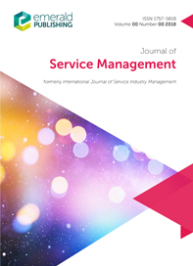
Business, Management & Strategy
商业管理与战略学科合集注重理论与实践结合，涉及众多知名企业案例，包括Apple, Airbnb, Disney, Ford, General Motors, IBM, McDonalds, Microsoft, Nike……
《服务管理杂志》
SSCI Q1收录
2022 IF=10.6
Scopus商业管理与会计 TOP 1
《管理决策》
SSCI Q3收录
2022 IF=4.6
《中国管理研究》
SSCI Q4收录
2022 IF=2.2

Slide 11
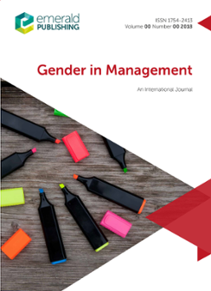
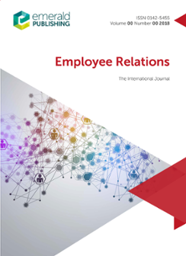
HR, Learning & Organization Studies
人力资源与组织研究期刊合集内25本期刊均被Scopus收录，90%期刊被WoS收录，年下载量达450万次；主题范围包括：职业发展、性别与组织、组织行为、人才管理、团队管理、员工福利；
《性别与管理》
SSCI Q1收录
2022 IF=3.7
《管理心理学杂志》
SSCI Q2收录
2022 IF=3.2
《雇员关系》
SSCI Q2收录
2022 IF=3.4
Notes:
运营与物流学科专辑 的整体质量都很高 有 10本收录 均为SSCI 1区的期刊，

Slide 12
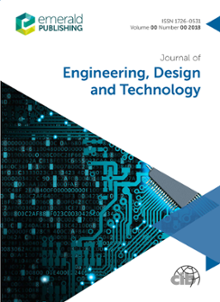
Property Management & Built Environment
房地产管理与建筑环境学科合集含20本期刊，年下载量达110万次；主题范围覆盖：建筑和能源、施工管理、项目与资产管理、城市设计、房地产投资与估价、设施管理、城镇规划等；
《工程结构与建筑管理》
SSCI/SCIE/EI Q2收录
2022 IF=4.1
《建筑业革新：信息过程管理》
ESCI/EI
2022 IF=3.3
《工程、设计与技术杂志》
ESCI/EI
2022 IF=2.8
Notes:
房地产管理与建筑环境

Slide 13
Marketing
市场营销合集同时具备了学术质量和现实意义，其中91%的期刊被Scopus收录，12本期刊被SSCI收录，具有很强的主题针对性（eg. 体育营销，公益营销，时尚营销）。
《欧洲营销杂志》
2022 IF 4.4
SSCI Q3收录
《国际营销评论》
2022 IF 5.0
SSCI Q2收录
《服务业营销杂志》
2022 IF 3.9
SSCI Q2收录
Notes:
市场营销合集中有12本期刊被SSCI收录，其中部分具有很强的主题针对性
三本均为收录期刊 且相对来说主题范围较广

Slide 14
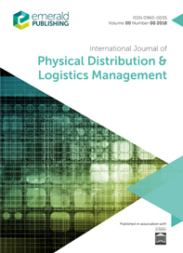
Operations, Logistics & Quality
运营物流与质量管理学科合集内15本期刊均被Scopus收录，10本被SSCI/SCIE/EI收录，年下载量高达320万次；主题范围覆盖：供应链管理、质量控制、生产管理、冷链管理、绿色供应链、服务管理、技术管理等。
《物资流通与后勤管理国际期刊》
2022 IF 6.7
SSCI Q2收录
《供应链管理》
2022 IF 8.8
SSCI Q1收录
《经营与生产管理国际期刊》
2022 IF 9.9
SSCI Q1收录
Notes:
运营与物流学科专辑 的整体质量都很高 有 10本收录 均为SSCI 1区的期刊，

Slide 15
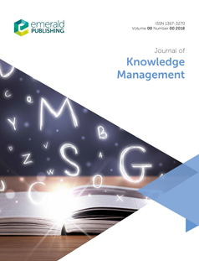
Information & Knowledge Management
信息与知识管理学科合集所有期刊均被Scopus收录，9本被SSCI/SCI-E/EI收录，包括世界著名的知识管理期刊Journal of Knowledge Management 和“万维网”术语发源期刊 Internet Research。
《因特网研究》
SCIE Q1收录
2022 IF=5.9
《工业管理与数据系统》
SCIE Q2收录
2022 IF 5.5
《知识管理杂志》
SSCI Q1收录
2022 IF 7.0
Notes:
信息与知识管理学科合集 还有一本 中间的推荐给大家 IMDS 是Q2期刊 ，期刊的编委团队中有中国编委，且对以中国为背景的研究比较感兴趣，会有接受中国区作者稿件的倾向。

Slide 16
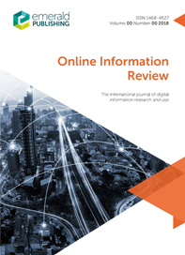
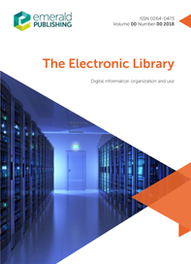
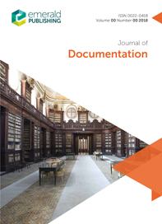
Library Studies
图书馆学期刊合集包含16种高质量期刊。高度细分化，涉及许多细分的主题性期刊。合集中有8本期刊被SSCI/SCI-E/EI收录。
《在线信息评论》
SCIE/SSCI Q2收录
2022 IF=3.1
《电子图书馆》
SSCI Q3收录
2022 IF=1.9
《文献资料工作杂志》
SSCI Q3收录
2022 IF=2.1
Notes:
最后来介绍一下图书馆学合集 下面三本都是收录期刊 电子图书馆是中国作者投稿较多的期刊

Slide 17
LIS期刊出版社分布
Web of Science 收录的INFORMATION SCIENCE & LIBRARY SCIENCE学科期刊共计163本，其中Emerald有22本，是该领域期刊数量最多的出版社之一（SSCI收录10本）。
Notes:
虽然不是很大的出版社，但图情对我们是很重要的学科领域。
高质量期刊还是比较多的，在行业领域也比较有优势。

Slide 18
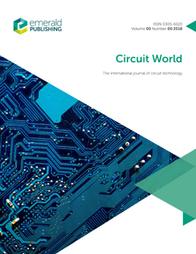
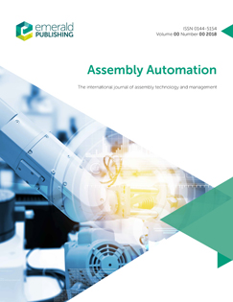
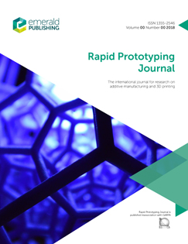
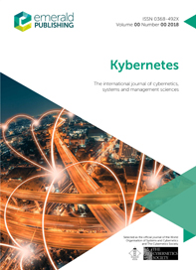
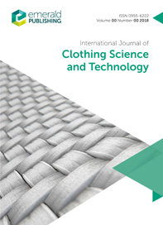
Emerald 工程学电子期刊库 A high-quality specialist portfolio closely connected to the industry
26种工程学期刊
22种被SCI-E/EI收录
广泛的中国读者和作者群
学科包括：
材料科学与工程
计算机科学与技术
控制科学与工程
电子科学与技术
机械工程
信息与通信工程
航空宇航科学与技术
Notes:
除了管理学之外，Emerald期刊的另一大学科为工程学 质量很高

Slide 19
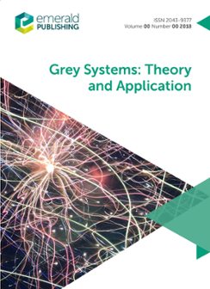
Emerald 工程学电子期刊库 A high-quality specialist portfolio closely connected to the industry
26种工程学期刊
22种被SCI-E/EI收录
广泛的中国读者和作者群
学科包括：
材料科学与工程
计算机科学与技术
控制科学与工程
电子科学与技术
机械工程
信息与通信工程
航空宇航科学与技术
Notes:
除了管理学之外，Emerald期刊的另一大学科为工程学，虽然数量不占优势，但质量也都很高了，22种都被SCIE或EI收录，在中国也是具有相当广泛的读者与作者群。像左边这四本期刊的主编都是来自哈工大、北科大、南京航空航天大学等高校的学者，也推荐各位多多关注！

Slide 20
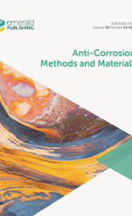
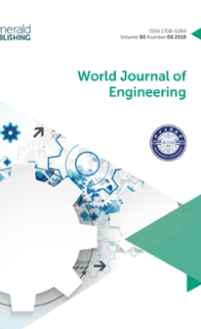
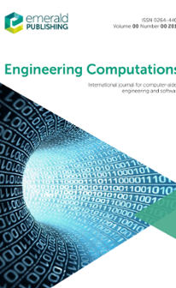
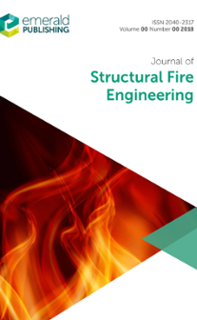
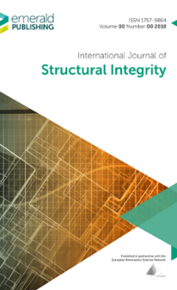
Emerald工程学期刊推荐
《防腐方法与材料》 SCIE/EI Q3 IF=1.2
《工程国际期刊》 SCI IF=1.9
《工程计算》 SCIE/EI Q3 IF=1.6
《结构抗火工程》 EI/ESCI IF=1.0
《结构完整性国际期刊》 EI/ESCI IF=2.7
《材料和结构多学科建模》 SCIE/EI Q3 IF=2.0
土木工程、机械工程

Slide 21
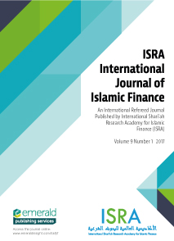
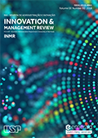
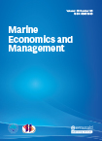
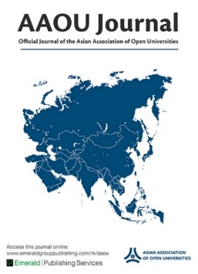
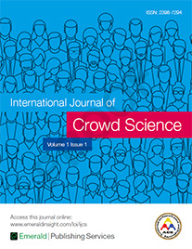
Emerald 开放获取期刊 Full access to open research worldwide – 80+ journals
International Journal of Climate Change Strategies and Management
Asia Pacific Journal of Innovation and Entrepreneurship
Asian Association of Open Universities Journal
European Journal of Management and Business Economics
Higher Education Evaluation and Development
ISRA International Journal of Islamic Finance
Journal of Capital Market Studies
International Hospitality Review
中国地区
International Journal of Crowd Science
Journal of Intelligent and Connected Vehicles
China Political Economy
Marine Economics and Management
Forestry Economics Review
Journal of Industry-University Collaboration
Modern Supply Chain Research and Applications
Smart and Resilient Transportation
Notes:
近年来，为顺应开放获取的国际出版趋势，积极探索和全球范围内学术机构的创刊合作，目前共计创办80+本开放获取期刊 期刊内容均可免费访问，在中国地区 我们也和清华大学 南京大学 武汉大学等10家机构合作创办了8本期刊 欢迎大家了解与积极投稿

Slide 22
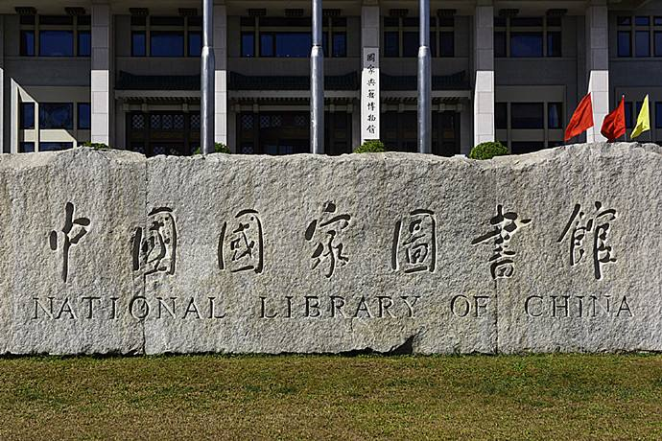
Emerald 全文期刊回溯库（1898-2000） Preserving over 100 years of management research online
2010年由国家图书馆正式引进全国在线
目前已有近1000家用户
免费注册申请使用
近180种期刊，11万篇文章
所有期刊从第一卷第一期开始，最早可回溯至1898年
Notes:
免费获取资源除了期刊 还有emerald全文期刊回溯库
所有高校都可免费申请使用。
回溯库只能看到2000年以前的内容
只能从2000年左右开始回溯
2000年左右

Slide 23
Emerald 英文图书 High quality, cutting-edge research across a range of subjects
5000册+图书，包含系列书、专著、参考书、手册等
200+主题领域，涉及管理学、社会学、教育学等
2019年度The British Book Awards学术教育专业领域最佳出版社
2020The IPG Independent Publishing Awards年度独立出版社
Notes:
Emerald共有
四本就是获奖图书中的一部分

Slide 24
Emerald获奖图书
书名 | Awards
技术人员：数字时代的引领变革 | 2018 AXIOM Business Book Awards (Business Technology), Bronze Medal
国际发展中的领导与权利：引导性别、文化、语境和可持续性的交叉点 | 2018 Academy of Human Development R. Wayne Pace HRD Book of the Year Award
自动驾驶：无人驾驶如何改变世界 | 2018 Digital Book World Awards: Best Book (Technology)
破碎的饼图：在风险市场中构造稳健的投资组合的5种方法 | 2018 AXIOM Business Book Awards (Personal Finance), Silver Medal 2018 Digital Book World Awards: Best Book (Economics)
Emerald现代信息管理手册 | 2018 Knowledge & Information Management Group Award for an Outstanding Information Resource
投资陷阱大揭露：投资者易发生的错误和行为偏差 | 2017 AXIOM Business Book Awards (Personal Finance), Bronze Medal
高等教育难民：争论、话语与实践 | 2019 PROSE Award Silver Medallist: Education Theory
黑人混血儿:跨大西洋、混血和“后种族”适应力 | 2019 British Sociological Society Philip Abrams Award
科学时代：研究型大学的全球胜利 | 2018 PROSE Award Winner: Education Theory 2017 Award for Significant Research on International Higher Education (CIHE/ASHE)
科技辅助学习设计：联系研究与实践 | 2018 Association of Educational Computing and Technology (AECT) Design and Development Outstanding Book Award

Slide 25
Emerald 电子图书 Covering topics that resonate with the real world
3600+册电子图书，其中80%以上为BKCI收录，90%以上为Scopus收录
电子书最早可追溯至1991年，作者来自140+国家和地区
拥有2大学科合集、10个细分学科合集

Slide 26
社会科学集 eBooks--Social Science Portfolios
该合集包含约1440册电子书，涵盖教育学与社会学领域的广泛主题，包括研究理论和实践指导，鼓励有价值的讨论与质疑。
CRIMINOLOGY
犯罪学
GENDER STUDY
性别研究
SOCIAL MEDIA
社交媒体
MENTAL HEALTH
心理健康
FEMINISM
女权主义
EDUCATION MANAGEMENT
教育管理
PERSONAL DEVELOPMENT
个人发展
LEADERSHIP IN EDUCATION
教育领导力

Slide 27
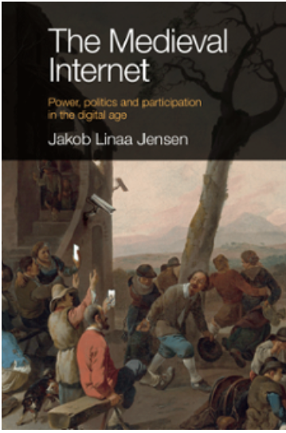
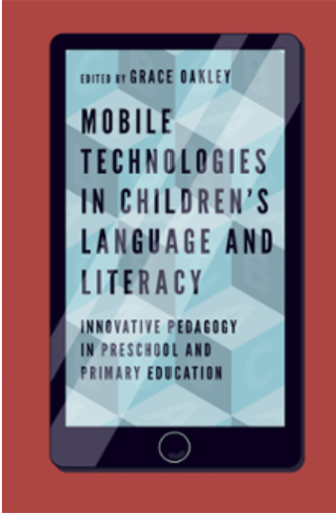
社会科学集推荐书目
《学术界女性力量的蓬勃发展》
关注于女性在学术界的力量， 鼓励女性学者共享自己的故事。
《中世纪互联网：数字时代的权利、政治与参与》
通过中世纪的历史视角，揭示了互联网和社交媒体的世界。
《移动通讯技术对儿童学习和交流的影响》
研究移动通讯技术可能如何助力或干扰儿童的读写能力学习。
Notes:
Emerald电子书共有两个portfolio，一个为社会科学集，一个为工商管理与经济学集
从题目就可以看出来这一合集的书籍的视角是非常新颖独特的，

Slide 28
工商管理与经济学集 eBooks—Business, Management & Economics
该合集包含约2260册电子书，包括专著和系列丛书，聚焦前沿趋势、时事热点与社会实践。包含以下七个主题领域：
会计、金融与经济商业
管理与战略
人力资源与组织研究
图书馆与信息科学
公共政策与环境管理
旅游业与酒店管理
市场营销

Slide 29
工商管理与经济学集推荐书目
《领导的风度：如何提高影响力和参与度》
专注于非语言沟通元素。非常适合希望激励并鼓舞周围人、并树立信任的人。
《旅游业运营管理》
作为入门教材为学生提供了分析和提高任何酒店组织的运营能力的基本技术和工具。
《商业区块链》
为学者、实践者和学生提供了对新兴区块链技术的前沿发展和应用的理解。

Slide 30
Emerald 案例集（2800+） Authentic business scenarios for the classroom
新兴市场案例集
1200+案例，
亚、非、拉等新兴市场国家
包含案例和教学注释
案例期刊
商学院授权案例
400+案例
欧洲、亚洲、北美、南美
美国案例协会官方期刊
1200+案例
达顿商学院、凯洛格商学院
复旦大学管理学院，美国供应链管理专业协会……
Notes:
在教学辅助方面我们也推出了案例集 商学院授权案例包含了全案例教学的达顿商学院 及美国公认最好的商学院的案例

Slide 31
数据库平台使用
www.emerald.com/insight
Notes:
了解了Emerald的资源之后，我们来看一下如何在Emerald的数据库平台获取到这些资源。下面就是Emerald数据库的链接，在机构范围内输入之后，就可以进入这样一个主页

Slide 32
Welcome Zhongnan University of Economics and Law
在授权IP范围内登陆Emerald主页，获得机构订购资源的访问权限
注册登录
资源检索
辅助资源
Notes:
在授权IP范围内登陆Emerald主页
32

Slide 33
Emerald平台主要功能
在使用Emerald平台上遇到任何问题随时联系
Email: service@emeraldinsight.com.cn
QQ: 2565962796
Tel: 010-82250212
Notes:
检索，以及辅助资源
首先我们来看一下检索

Slide 34
检索-Search
高级检索

Slide 35
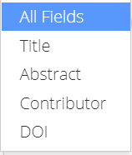
高级检索 – Advanced Search
资源类型
选择检索词出现的范围
支持布尔逻辑运算
点击添加检索项，可添加至10个
出版时间
权限范围
Notes:
在这里我们可以选择添加检索项。对于每个检索项和检索词我们还可以选择它的出现范围
另外还可以通过布尔逻辑运算来限定各个检索词之间的逻辑关系
此外我们还可以进一步地选择所需要的资源类型,以及文献的出版时间，和权限范围。

Slide 36
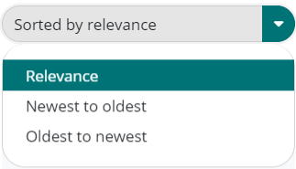
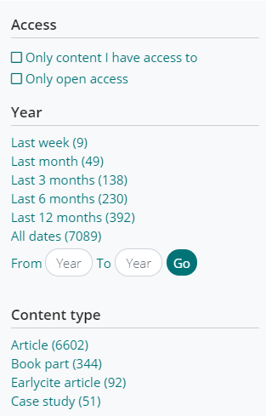
检索结果
根据相关性与时间顺序排序
资源类型
权限
查看下载PDF
二次筛选：
权限、发表时间、资源类型
Notes:
我们点击检索按钮之后，这就是一个检索结果的页面。
如果我们只是想查看文章的基本情况。

Slide 37
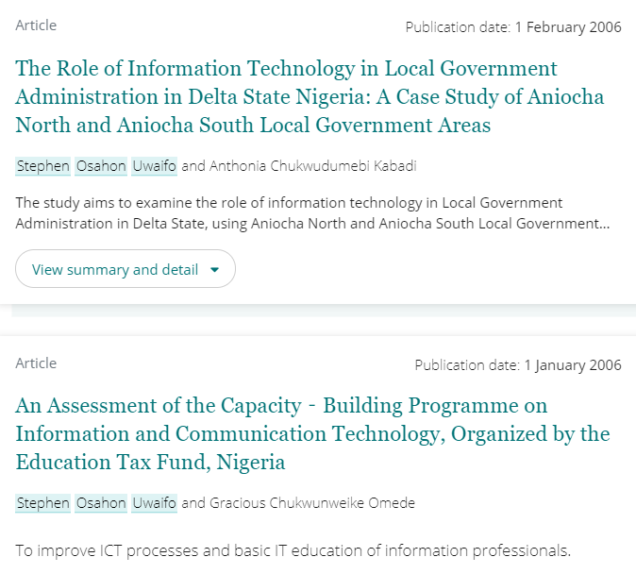
检索结果
作者在Emerald出版的所有文章
完整摘要
文章信息
关键词，可直接点击检索
Notes:
评审状态: in review under review (查找)
有作者姓名，点击之后可以查看到该作者在Emerald出版的所有文章。
进一步查看文章的详情，我们可以点击标题。

Slide 38
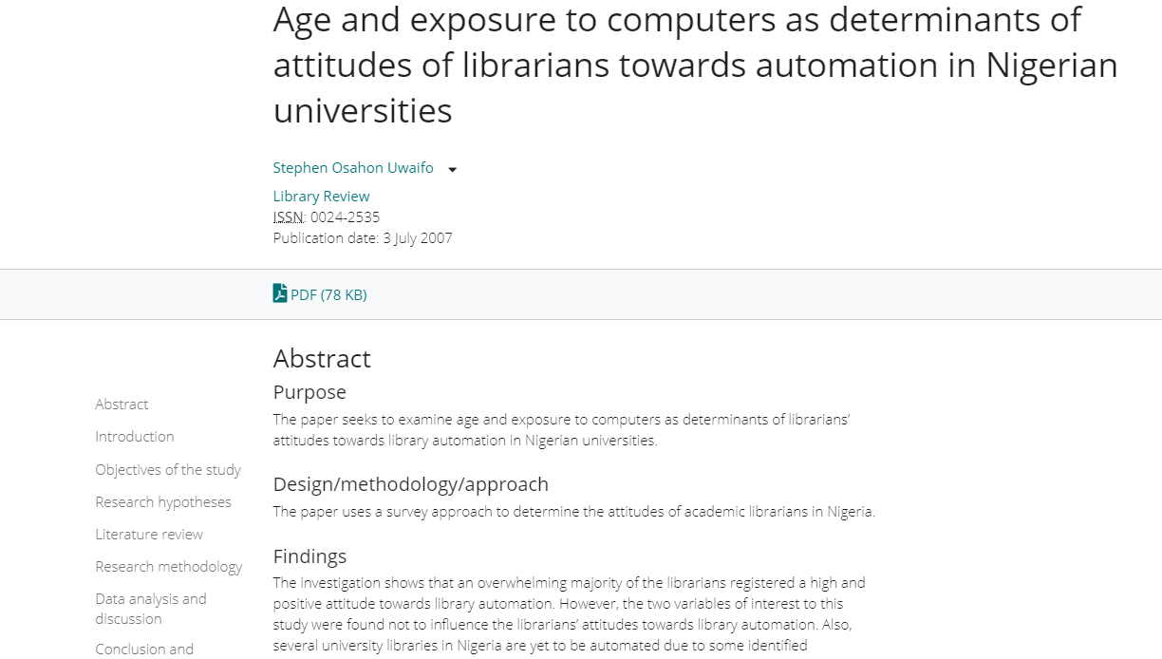
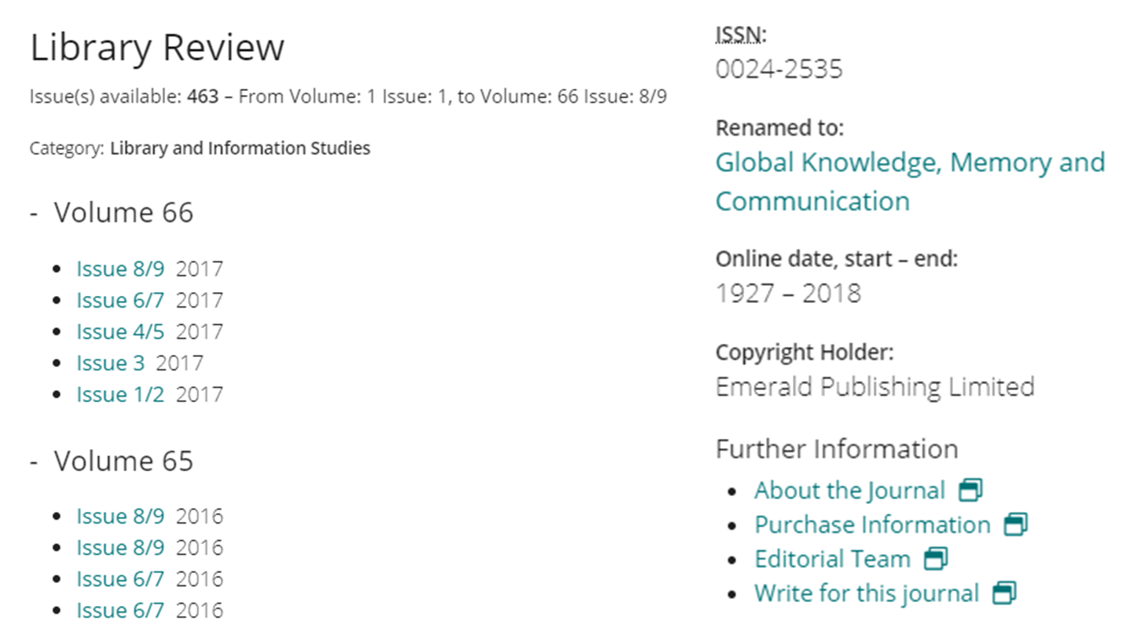
文章所在期刊
点击文章各部分进行跳读
期刊编委
投稿指南
Notes:
比如说我只是想看一下这篇文章所使用的研究方法，我们就可以点击research methodology进行跳读
点击之后可以查看这本期刊的目录内容以及期刊编委和投稿指南的信息。如果你想要向这篇期刊投稿的话，可以点击write for this journal来查看详细的投稿要求。
我们继续查看这篇文章, 在关键词的下方我们可以找到citation，可以导出为RIS文件，导入EndNote…
在正文部分，会涉及到很多文献的引用，我们将这些引用的内容标绿了，点击之后可以直接查看所引文献的详情

Slide 39
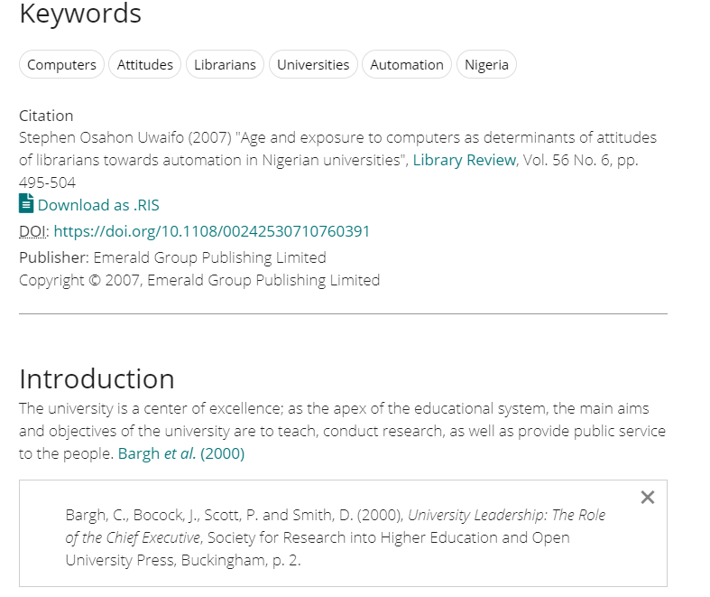
导出引文，导入EndNote、Mendeley等文献管理软件
点击文献，查看详情

Slide 40
浏览-Explore

Slide 42
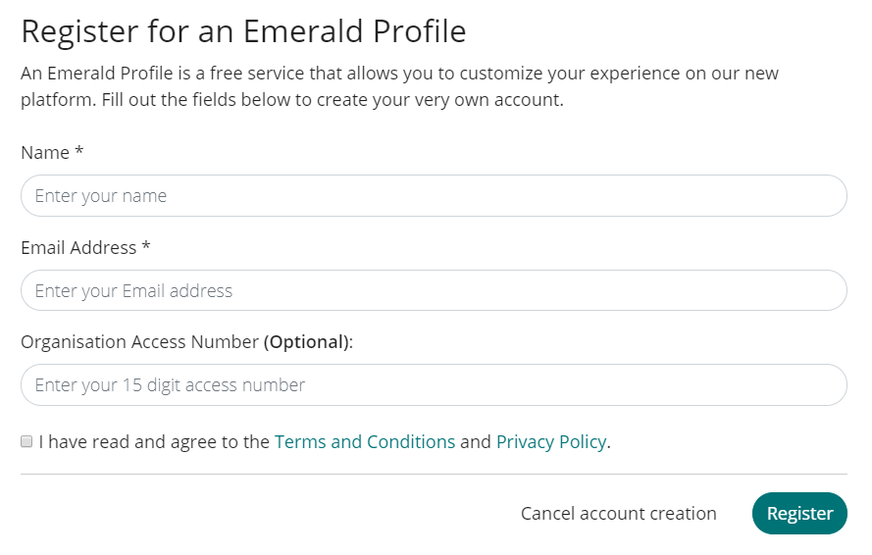
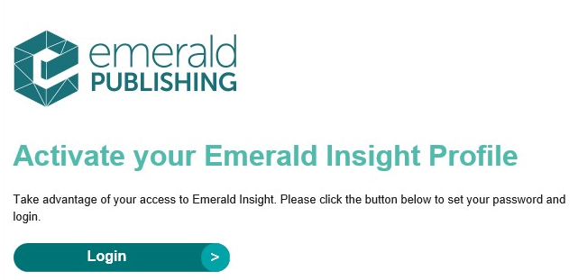
注册账号
① 点击右上角 Register 注册，填写姓名、邮箱等信息
② 完成上一步填写注册之后，邮箱会收到一封激活邮件，点击Login
1
2
Notes:
刚刚提到的这些操作都是在我们校园的IP范围内的，但是如果到了假期，在家里也想使用Emerald资源的话，就需要开通远程访问。
在开通之前，我们需要注册一个账号。在主页的右上角点击register，填写姓名邮箱等信息，点击注册之后会收到一封激活邮件
在校外需要远程访问，必须需要账号（在校内可以不需要）
注册账户可以进行一些个性化的操作，比如收藏文献

Slide 43
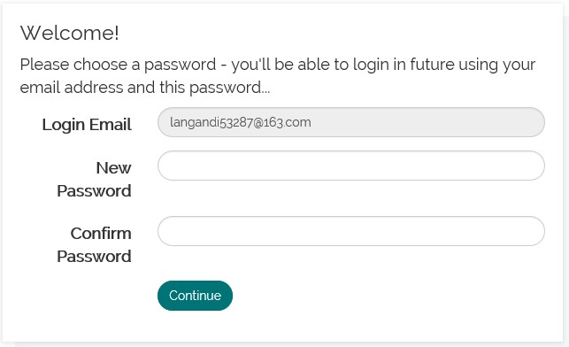
注册账号 – 设置密码
成功激活之后，设置密码

Slide 44
登录
密码设置完成后，直接跳转登陆状态，显示您的账户和机构名称

Slide 45
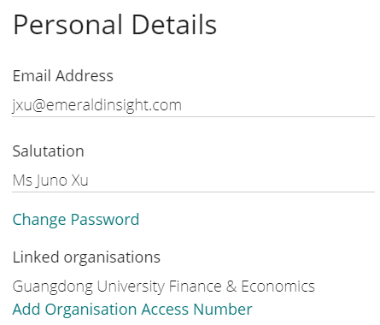
Emerald远程访问
平台支持用户在机构IP范围外访问机构订购的Emerald资源。请用户发送信息（如下）至service@emeraldinsight.com.cn，
获取机构码Organisation Access Number（OAN）
登陆Emerald个人账户，进入Profile，添加获得的机构码OAN
机构名称
学院
姓名
邮箱
电话
职称
Notes:
最后呢，我们将刚才的注册信息发送到service邮箱，我们的工作人员会给您发送一个机构码
我们登录个人账号后，进
完成绑定，进行远程访问了

Slide 46
THANKS
Notes:
全部内容，如果有疑问的话，可以通过邮箱来联系我们，非常感谢大家的聆听。

